Slide 1

백엔드 개발자가 가져야할 기본적인 클라우드 지식
DevOps 팀 리드멘티 지승민

Slide 2

1
OSSCA
FosslightHub 2022 멘티 및 2023 리드 멘티
2
IT 동아리
UMC 3기 부원 및 4기 학교 리더
CloudClub 3기 부원
3
교육
네이버부스트캠프 8기

Slide 3
목차
1
1. 스프링 서버 배포 자동화
도커, 컨테이너 기반 가상화 기술
Github Actions, Github이 제공하는 CI/CD 기술
도커와 Github Actions를 통한 스프링 서버 배포 자동화
2
2. DevOps 팀이 하는 기여는?
도커 이미지 경량화
Github Actions Workflow 분리 및 추상화
JIB, 효율적인 도커 이미지 생성

Slide 4

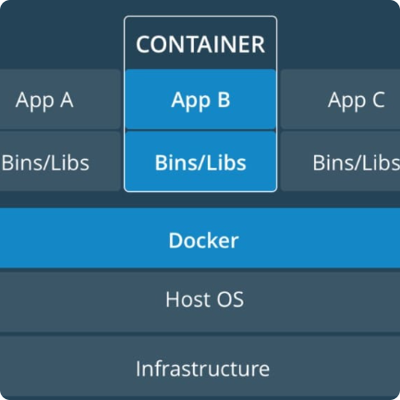

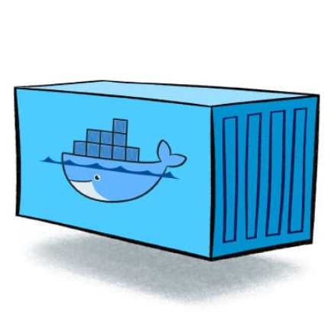
도커의 3가지 키워드
가상화
이미지
컨테이너

Slide 5
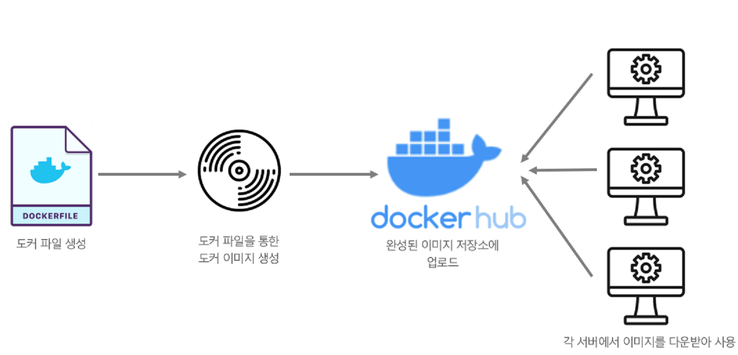
도커 프로세스

Slide 6
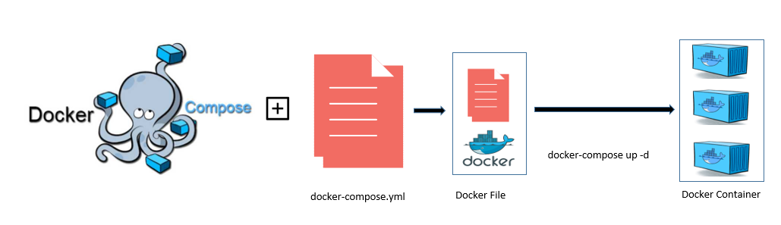
도커 컴포즈, 멀티 컨테이너 구성

Slide 7
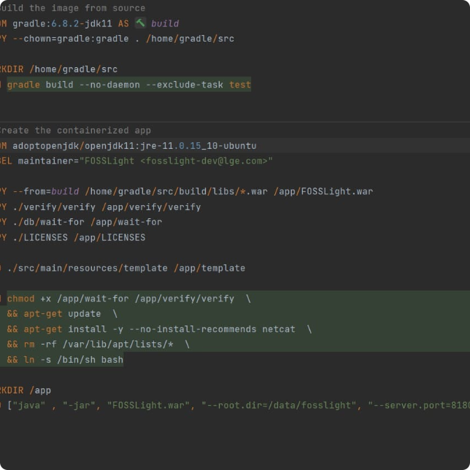
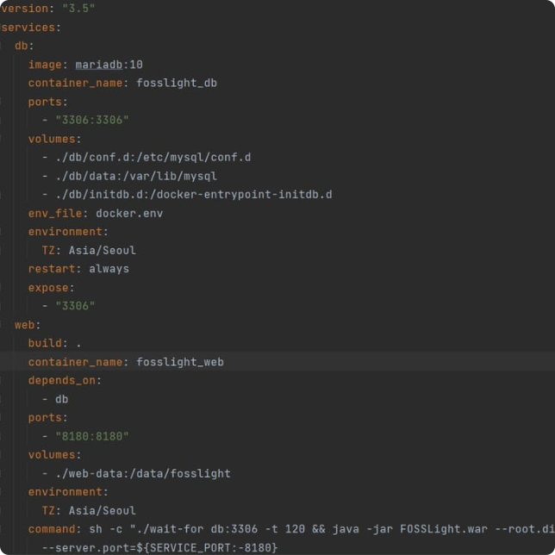
Fosslight Hub는 도커를 어떻게 사용할까?
Fosslight Hub 도커 파일
Fosslight Hub 도커 컴포즈 파일
maria DB, mail-server, web(DockerFile)

Slide 8

Github Actions의 3가지 키워드
1
CI
빌드 및 테스트 자동화
2
CD
배포 자동화
3
Workflow
CI/CD를 정의한 YML

Slide 9

CI Workflow
1
Check Commit Message
check-commit-message:
name: Check Commit Message
...
...
...
2
Build
build:
runs-on: ubuntu-latest
...
...
...
3
Test
test:
runs-on: ubuntu-latest
...
...
...

Slide 10
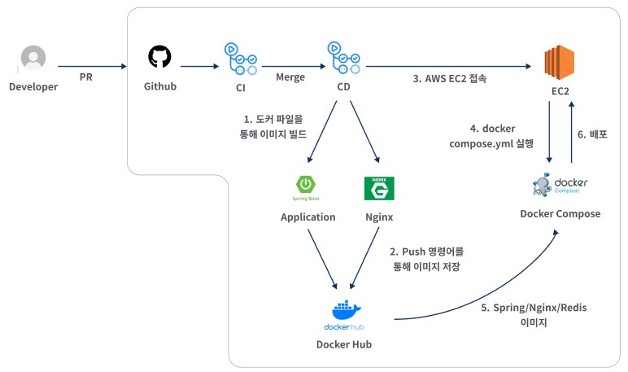
CD Workflow

Slide 11
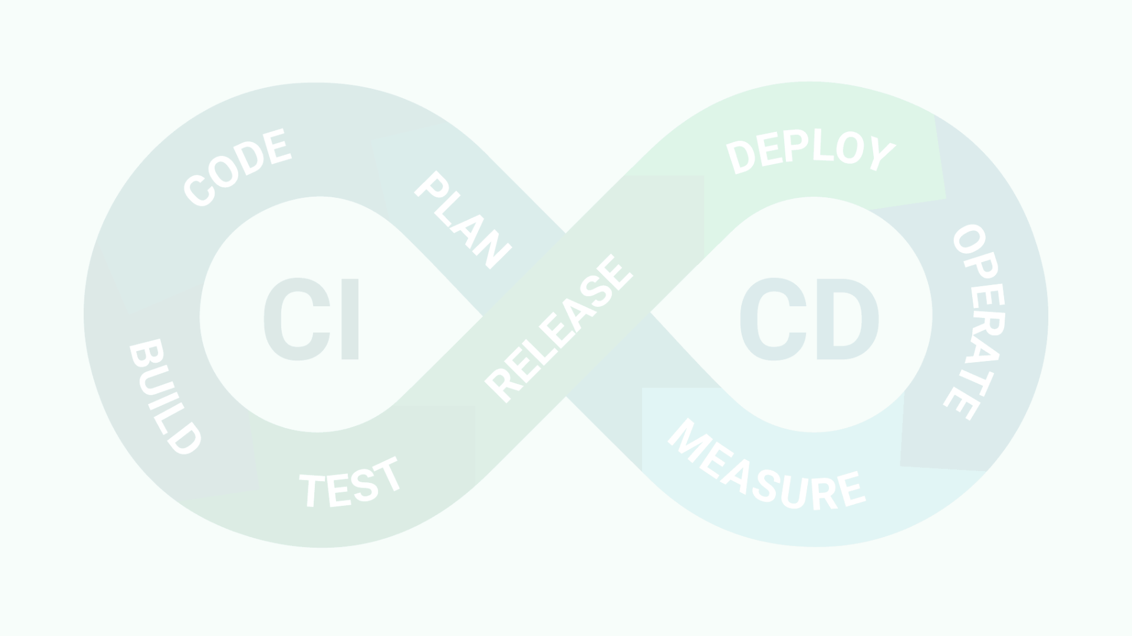
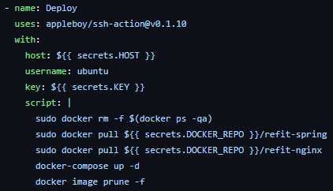
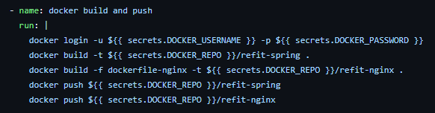
CD YML
도커 이미지 빌드 및 배포
EC2 접속 및 컨테이너 배포

Slide 12
도커 이미지 경량화
기본 이미지 변경
명령어 체이닝
불필요한 파일 제거
추가 패키지 최적화

Slide 13
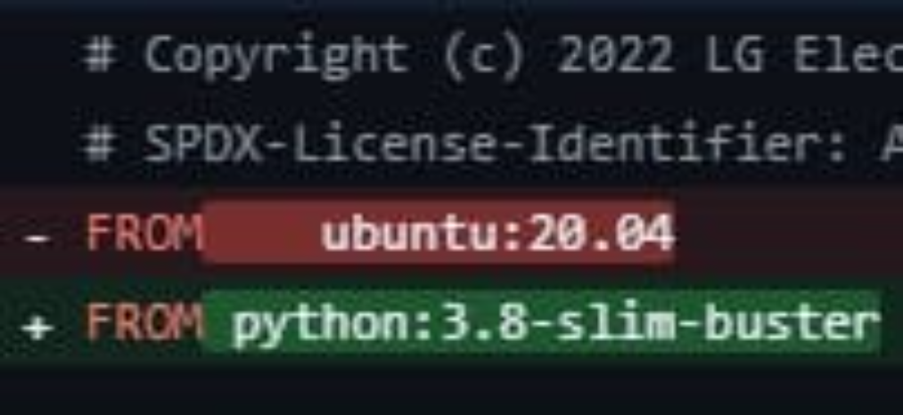
기본 이미지 변경
AS-IS
TO-BE
ubuntu:20.04
python:3.8-slim-buster

Slide 14
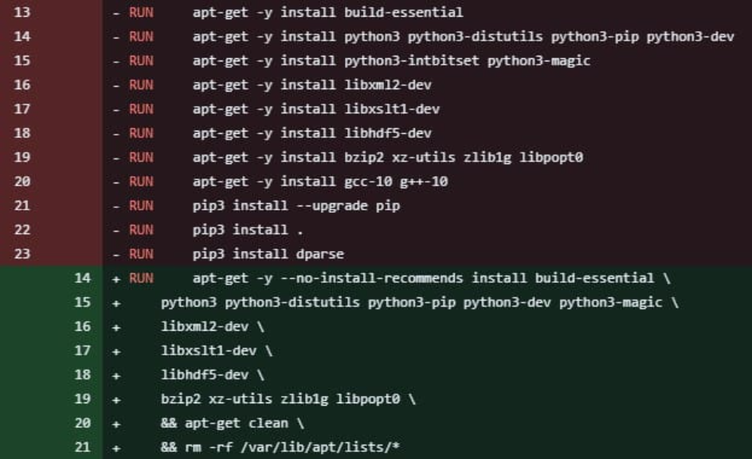
명령어 체이닝
AS-IS
TO-BE
각각의 명령어가 별도의 RUN에 존재하기 때문에 각각의 명령어가 별도의 레이어를 생성
Run 명령어는 하나의 체이닝으로 구성

Slide 15
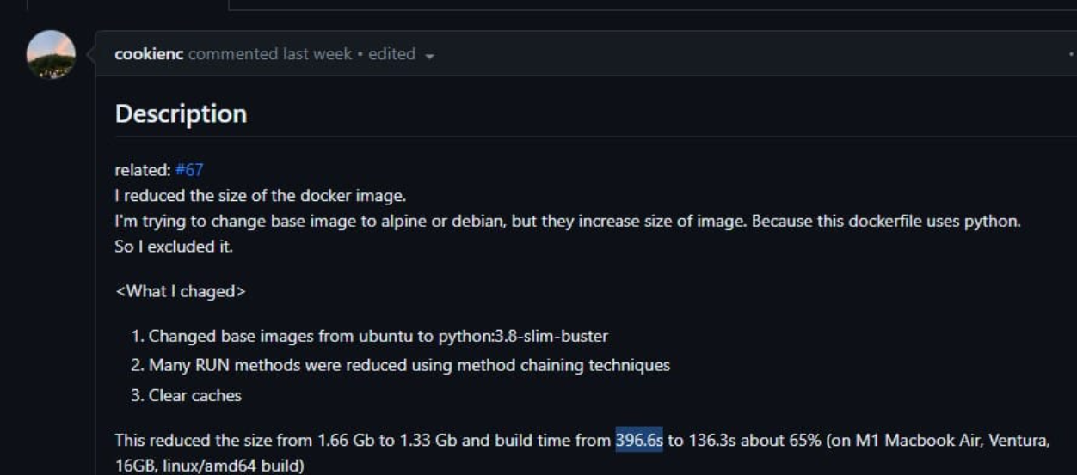
경량화 결과
AS-IS
TO-BE
size : 1.66GB
1.33GB
build time: 396s
build time: 136s

Slide 16

Github Actions Workflow 분리 및 추상화
같은 리포지토리 내의 Workflow를 여러 yml 파일로 분리
서로 다른 리포지토리의 공통된 작업을 하나의 리포지토리 Workflow에서 관리

Slide 17
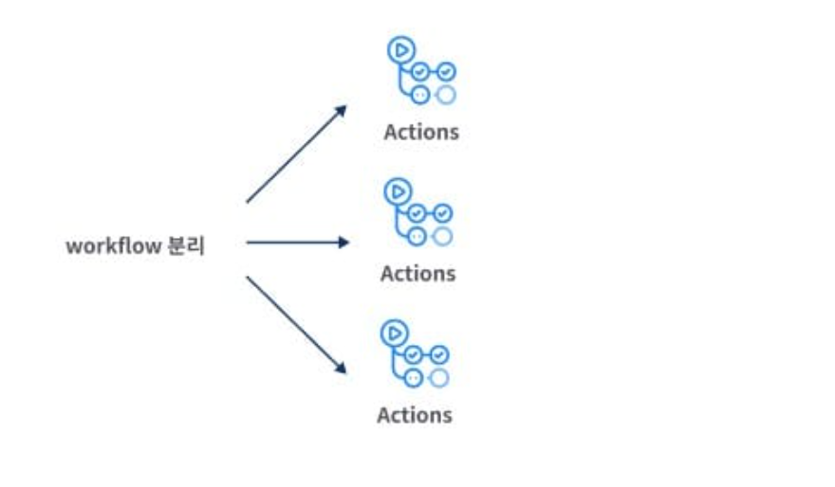
같은 리포지토리 내의 Workflow 분리
AS-IS
TO-BE
release-publish.yml에서 모두 관리
deploy-demo.yml 분리
추후 다른 파일 분리 예정

Slide 18
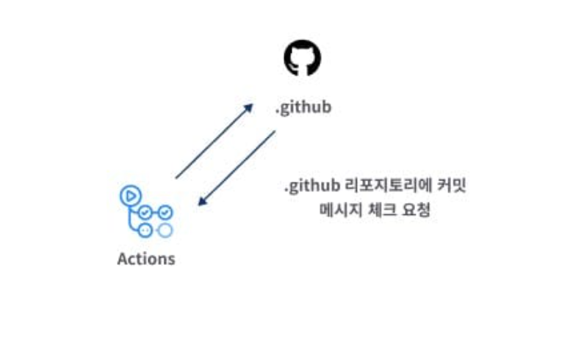
Github Actions Workflow 분리 및 추상화
AS-IS
TO-BE
모든 리포지토리 PR Workflow에서 커밋 메시지를 체크하는 로직이 들어가있음
.github 리포지토리에서 커밋 메시지 체크 workflow를 생성한 후 관리

Slide 19
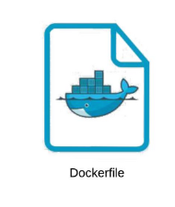

JIB 를 통한 이미지 빌드

Slide 20
감사합니다

